Slide 1
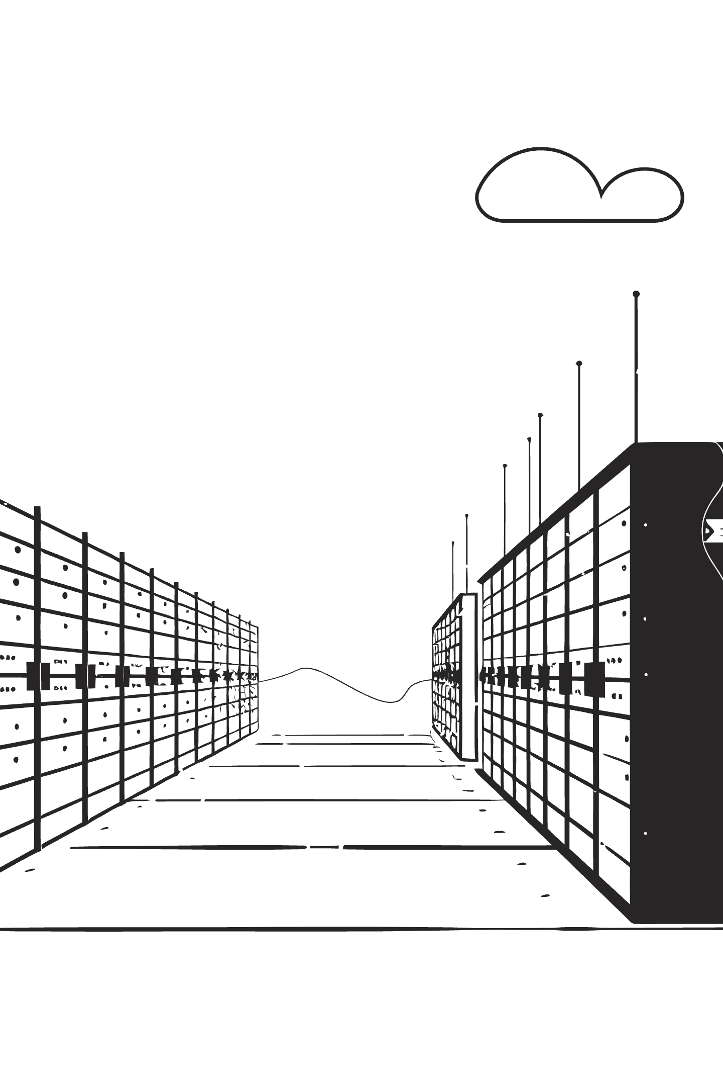
Normalización de Bases de Datos

Slide 2
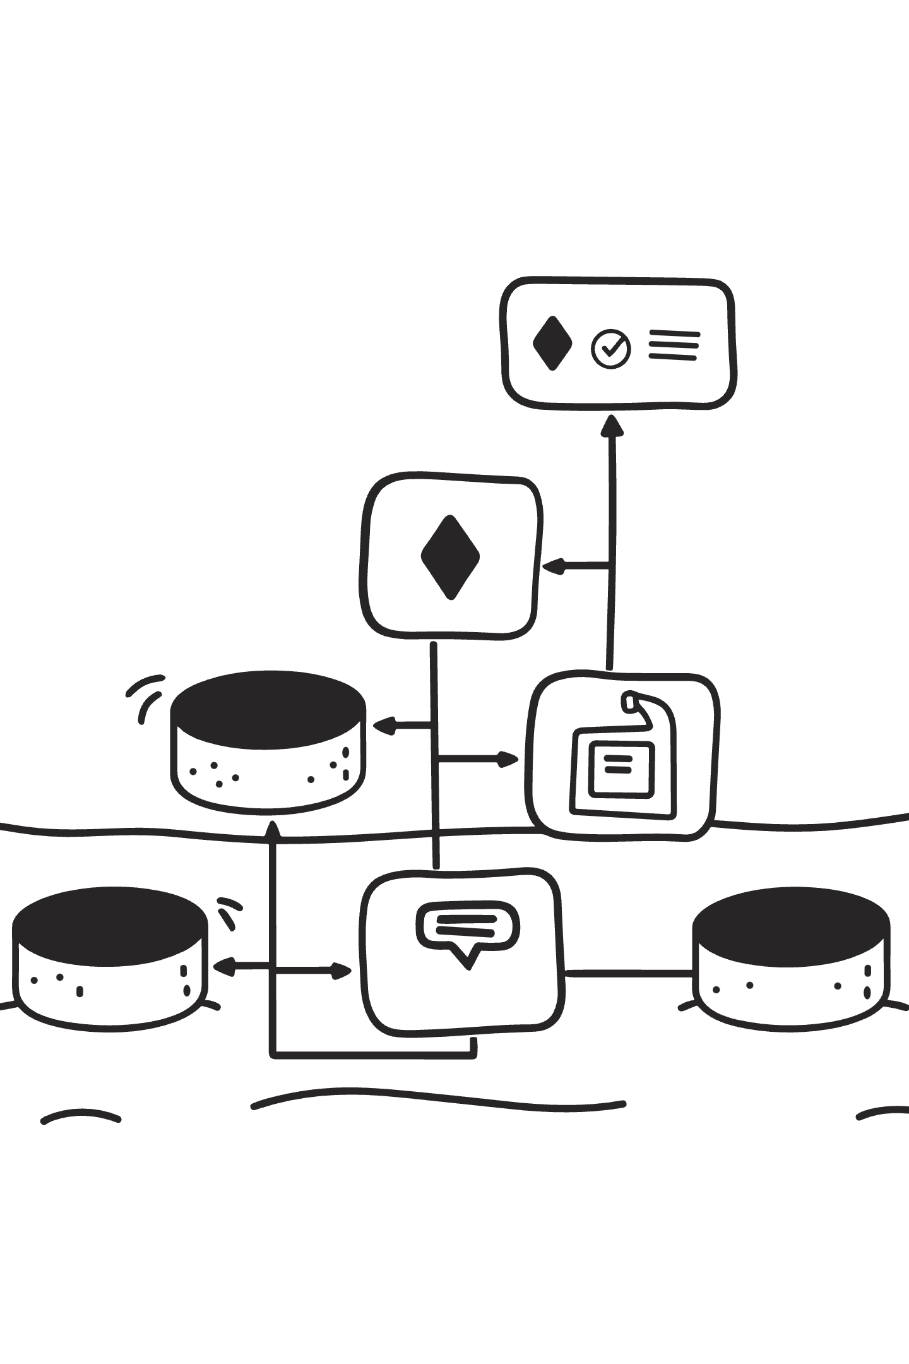
Dependencia Funcional
Un atributo B depende funcionalmente de un atributo A (A → B) cuando, para cada valor de A, existe exactamente un valor de B asociado.
Tipos de Dependencias
Dependencia Parcial
Un atributo no clave depende solo de una parte de la clave primaria compuesta.
Ej: Nombre_Producto depende solo de Producto_ID, no de (Pedido_ID, Producto_ID).
Dependencia Transitiva
Un atributo no clave depende de otro atributo no clave.
Ej: Clave → A → B
Dependencia Multivaluada
Para un valor de A, existe un conjunto de valores de B independientes de C.
Se denota: A →→ B

Slide 3

Forma No Normal (FNN) – Estado Inicial
Antes de aplicar normalización, una tabla puede contener grupos repetidos, valores múltiples en una sola celda y datos completamente denormalizados. La columna "Productos" contiene múltiples valores en una misma celda, lo que viola los principios básicos del modelo relacional.
Tabla en Estado No Normalizado
Pedido_ID
Cliente
Productos
Fechas
001
Ana López
Laptop, Mouse
01/01, 02/01
Los valores múltiples en una celda hacen imposible consultar, ordenar o filtrar datos de forma confiable.
002
Luis Pérez
Teclado
05/01
003
Ana López
Monitor, Cable
10/01, 10/01

Slide 4
Primera Forma Normal (1FN)
Eliminar grupos repetidos y atributos multivaluados. Cada celda debe contener un único valor atómico y todas las filas deben ser distintas.
❌ Antes (No Normalizado)
✅ Después (1FN)
Pedido_ID
Cliente
Productos
Pedido_ID
Línea
Cliente
Producto
Fecha
001
Ana López
Laptop, Mouse
001
1
Ana López
Laptop
01/01/2024
001
2
Ana López
Mouse
02/01/2024
002
1
Luis Pérez
Teclado
05/01/2024
003
1
Ana López
Monitor
10/01/2024

Slide 5
Segunda y Tercera Forma Normal
2FN
3FN
Eliminar Dependencias Parciales
Eliminar Dependencias Transitivas
El atributo "Cliente" depende solo de "Pedido_ID" y no de la combinación completa (Pedido_ID, Línea). Se separa en dos tablas.
Si el Email del cliente depende del Nombre del cliente: Pedido_ID → Cliente → Email. Se extrae la tabla CLIENTES.
Pedido_ID
Cliente
Fecha
Pedido_ID
Cliente_ID
Fecha
Total
001
Ana López
01/01/2024
001
C01
01/01/2024
$1200
002
Luis Pérez
05/01/2024
002
C02
05/01/2024
$80
003
C01
10/01/2024
$350
Pedido_ID
Línea
Producto
Cantidad
001
1
Laptop
1
Cliente_ID
Nombre
Email
001
2
Mouse
1
C01
Ana López
ana@email.com
002
1
Teclado
2
C02
Luis Pérez
luis@email.com

Slide 6
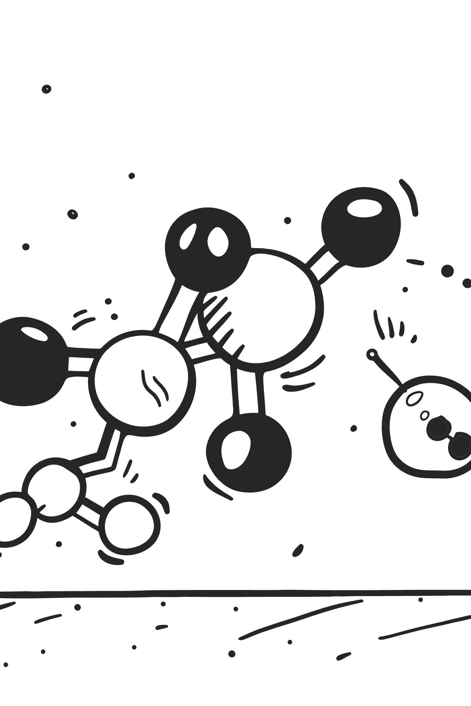
Formas Normales Avanzadas
FNBC
4FN
Forma normal de Boyce-Codd. Trata casos con multiples claves candidatas superpuestas. Una relacion puede estar en 3FN pero no en FNBC.
Aborda dependencias multivaluadas. Si un empleado tiene múltiples habilidades e idiomas de forma independiente: ID →→ Habilidad e ID →→ Idioma.
Ej: tabla (estudiante, materia profesor) donde profesor —> materia.
Solución: separar en Empleado_Habilidades e Empleado_Idiomas.
5FN
Elimina redundancias no detectables por formas anteriores. Se aplica cuando una relación ternaria puede descomponerse sin pérdida de información.
Es la forma más avanzada y raramente aplicada en la práctica cotidiana.

Slide 7
Tabla Resumen – Formas Normales
Cada forma normal agrega un requisito adicional sobre la anterior, resolviendo un tipo específico de anomalía o redundancia en el diseño relacional.
Forma Normal
Requisito
Problema que resuelve
1FN
Valores atómicos, sin grupos repetidos
Datos multivaluados y repetidos
2FN
1FN + sin dependencias parciales
Redundancia por clave compuesta
3FN
2FN + sin dependencias transitivas
Anomalias de actualizacion
FNBC
3FN + todo determinante es superclave
Casos excepcionales de 3FN
4FN
FNBC + sin dependencias multivaluadas
Redundancia por múltiples atributos independientes
5FN
4FN + sin dependencias de unión
Pérdida de información en descomposición

Slide 8
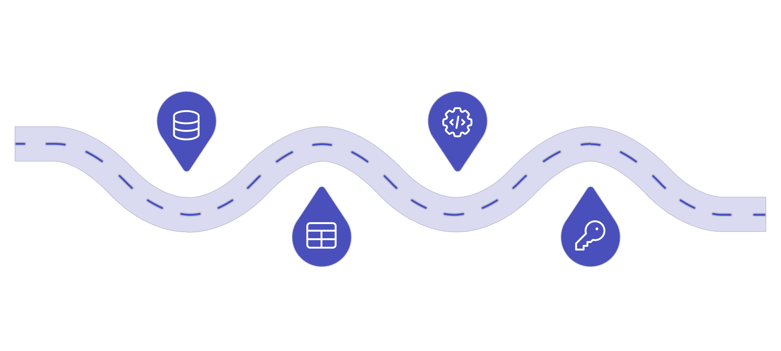

Proceso de Normalización – Pasos
Identificar entidades
Aplicar 1NF–3NF
1NF, 2NF y 3NF sucesivamente
Entidades y atributos clave
Claves y validación
Tablas iniciales
Modelo sin normalizar
PK, FK, restricciones y pruebas
Seguir este proceso de forma ordenada garantiza un diseño relacional sólido, libre de anomalías y preparado para escalar con las necesidades del sistema.

Slide 9
Ventajas y Desventajas de la Normalización
✅ Ventajas
⚠️ Desventajas
Eliminación de redundancia
Mayor número de tablas
Los datos se almacenan una sola vez, reduciendo el espacio y la inconsistencia.
Complica algunas consultas SQL al requerir más relaciones.
Rendimiento en consultas
Integridad de datos
Los JOIN entre múltiples tablas pueden ser costosos en tiempo de ejecución.
Facilita la consistencia e integridad referencial entre tablas.
Flexibilidad y mantenimiento
Complejidad de diseño
Más fácil de modificar y ampliar el sistema sin efectos secundarios.
Requiere experiencia y análisis detallado del dominio del problema.
Reducción de anomalías
Desnormalización necesaria
Minimiza errores al insertar, actualizar y eliminar registros.
En sistemas OLAP puede ser necesario desnormalizar para mejorar el rendimiento.
Claridad del modelo
Refleja mejor las relaciones del mundo real en el diseño.

Slide 10
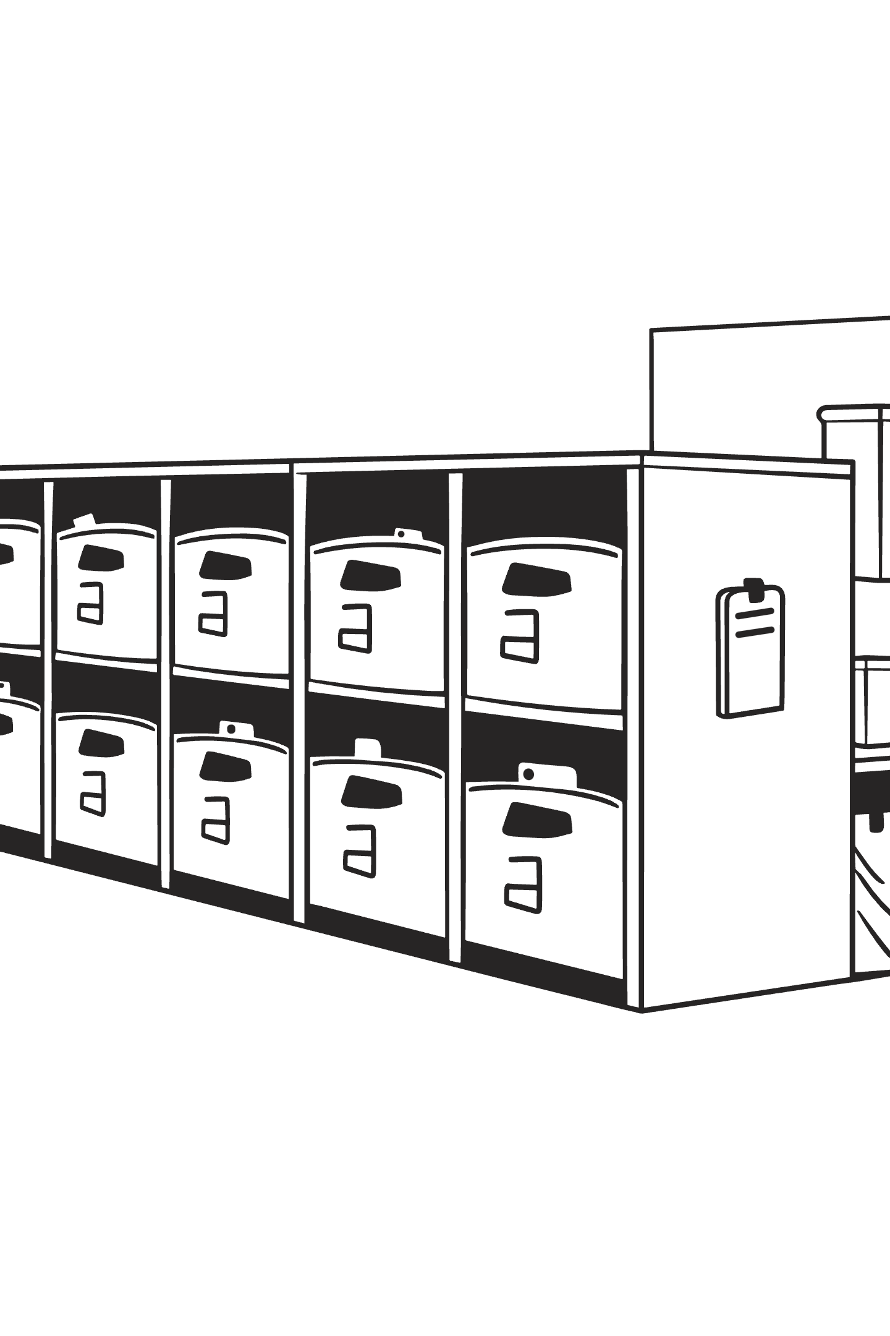
Conclusión
La normalización de bases de datos es un proceso fundamental en el diseño de sistemas de información robustos y escalables. Aplicar correctamente las formas normales garantiza datos limpios, consistentes y fáciles de mantener.
Integridad garantizada
Datos consistentes y sin anomalías en todo el ciclo de vida.
Diseño progresivo
Cada forma normal construye sobre la anterior de manera sistemática.
Balance práctico
Evalúa hasta qué nivel normalizar según las necesidades reales del sistema.
Escalabilidad
Un modelo bien normalizado facilita el crecimiento y la evolución del sistema.

